Slide 1
Яблочный лимонад
Вахтин Максим, 5 лет

Slide 2
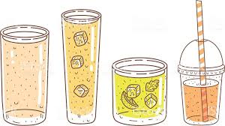
Что такое лимонад?

Slide 3
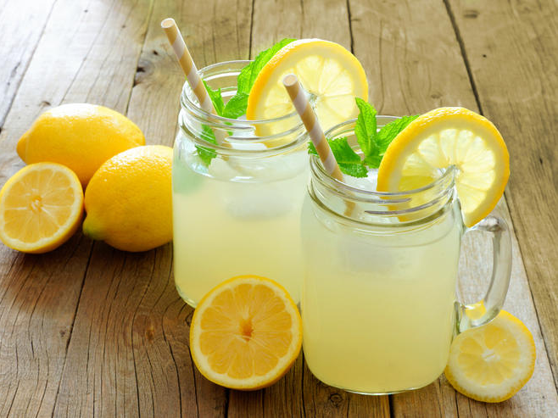
История лимонада
первый лимонад во Франции
из минеральной воды, лимонного сока и сахара
очень ценился
позже стали добавлять фрукты и травы

Slide 4
Фрукты, травы , специи добавляют в лимонад

Slide 5
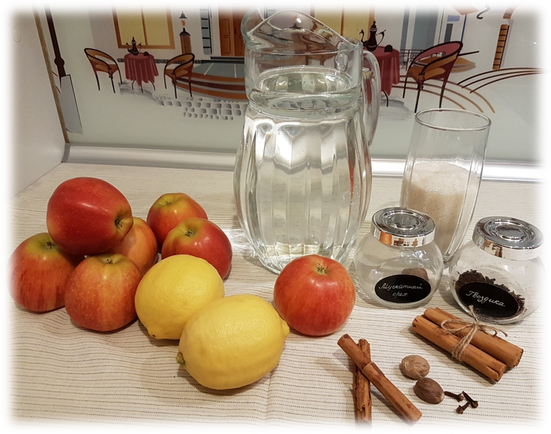
Ингредиенты
1 кг яблок
2 лимона
200 гр. сахара
2,5 л воды
3 бутона гвоздики
мускатный орех
0,5 чайной ложки молотой корицы

Slide 6
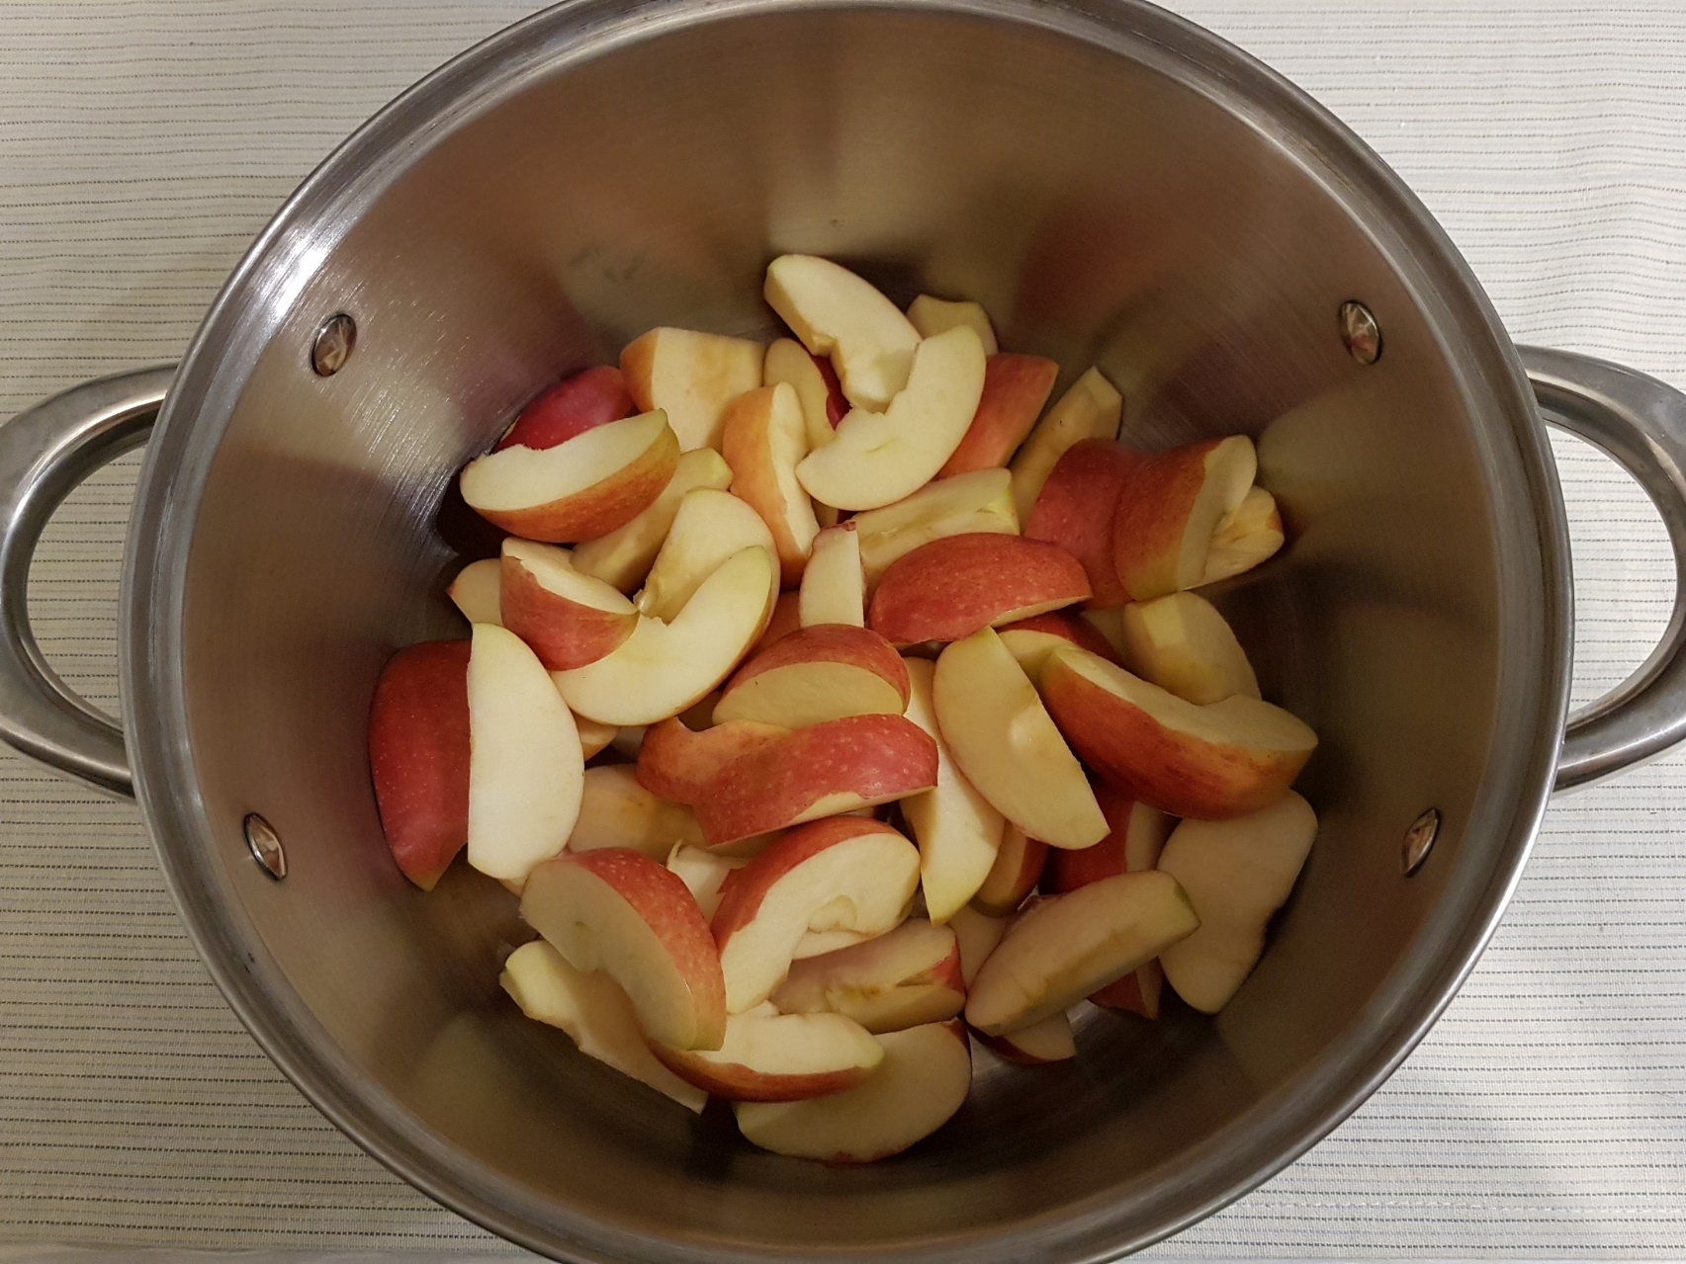
Режем яблоки на дольки

Slide 7
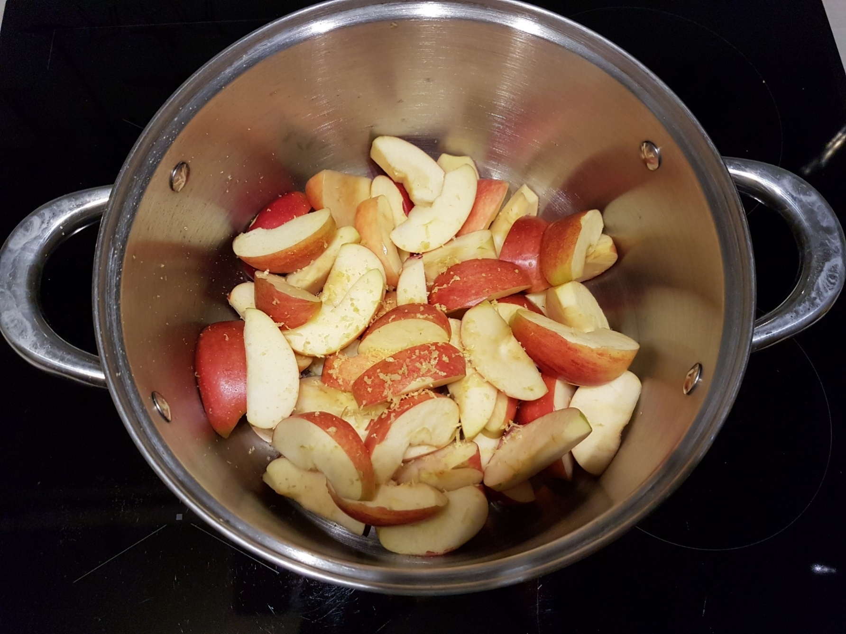
Добавляем цедру и сок лимона

Slide 8
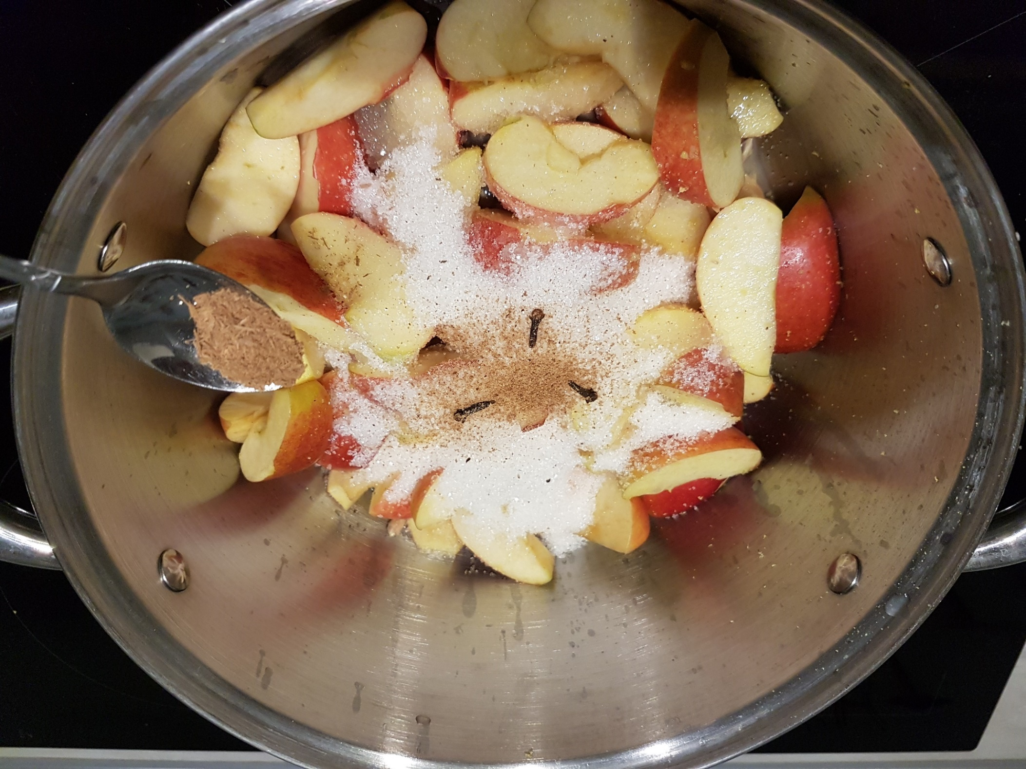
Добавляем сахар и специи

Slide 9
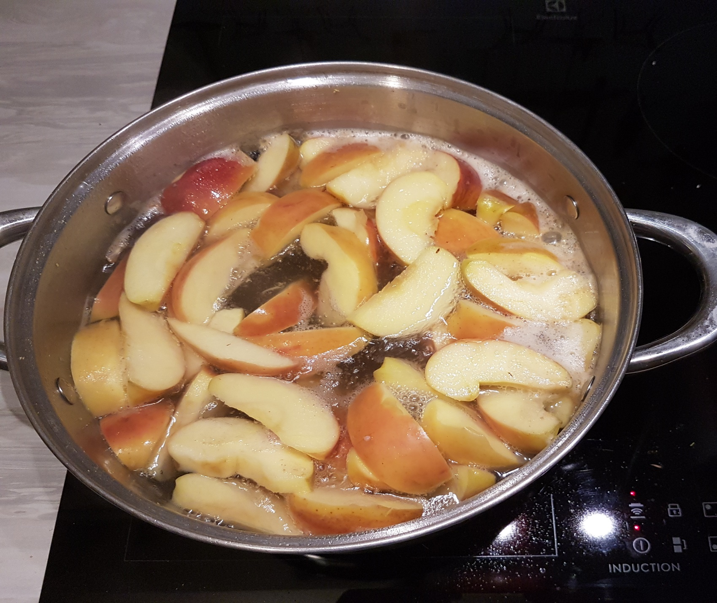
Заливаем водой и варим 2 мин

Slide 10
Остужаем перед употребление!

Slide 11
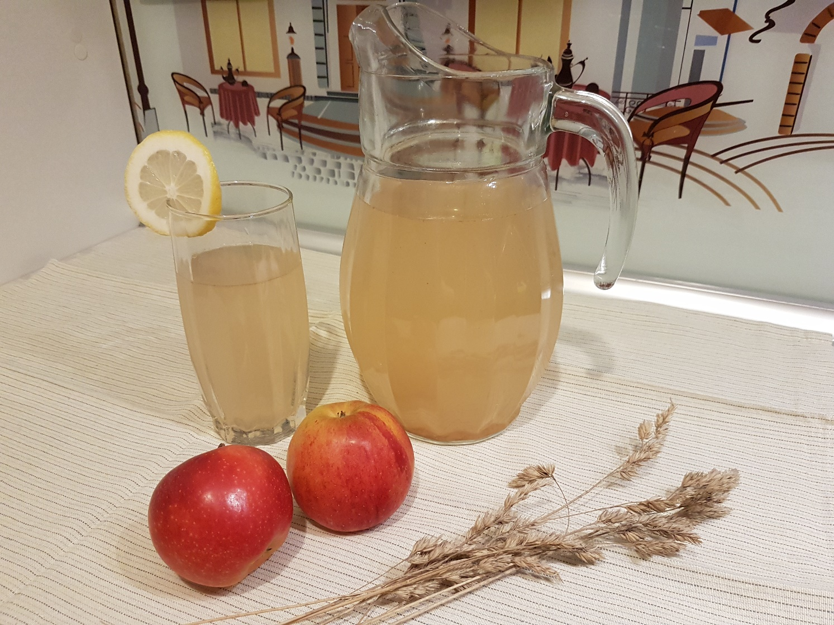
Яблочный лимонад готов!

Slide 12
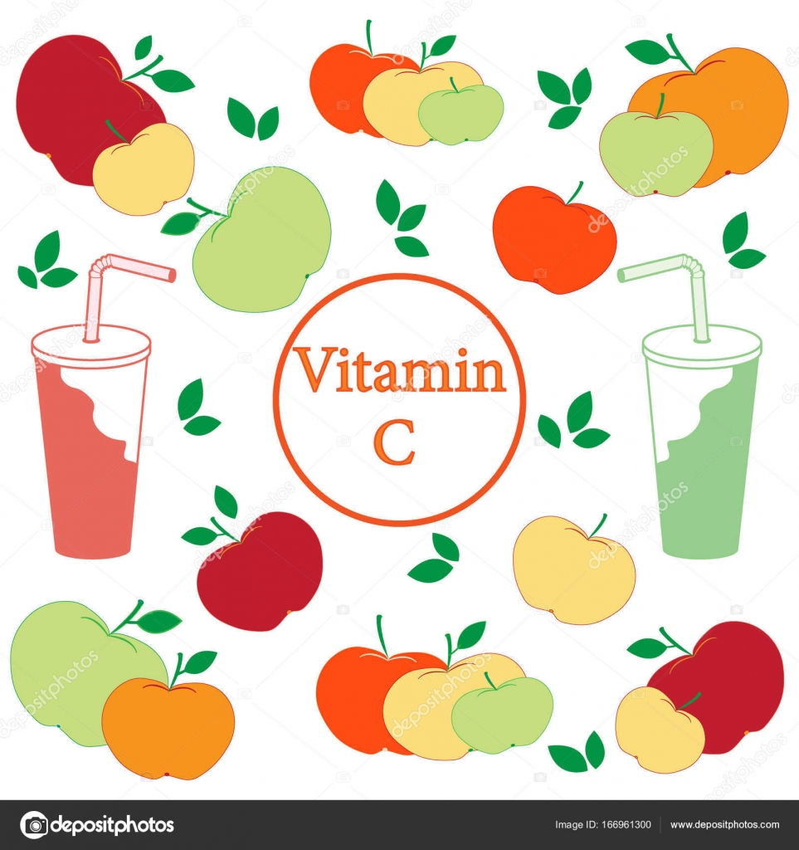
Вкусный и полезный, витаминный!

Slide 13
Спасибо за внимание!

